Slide 1
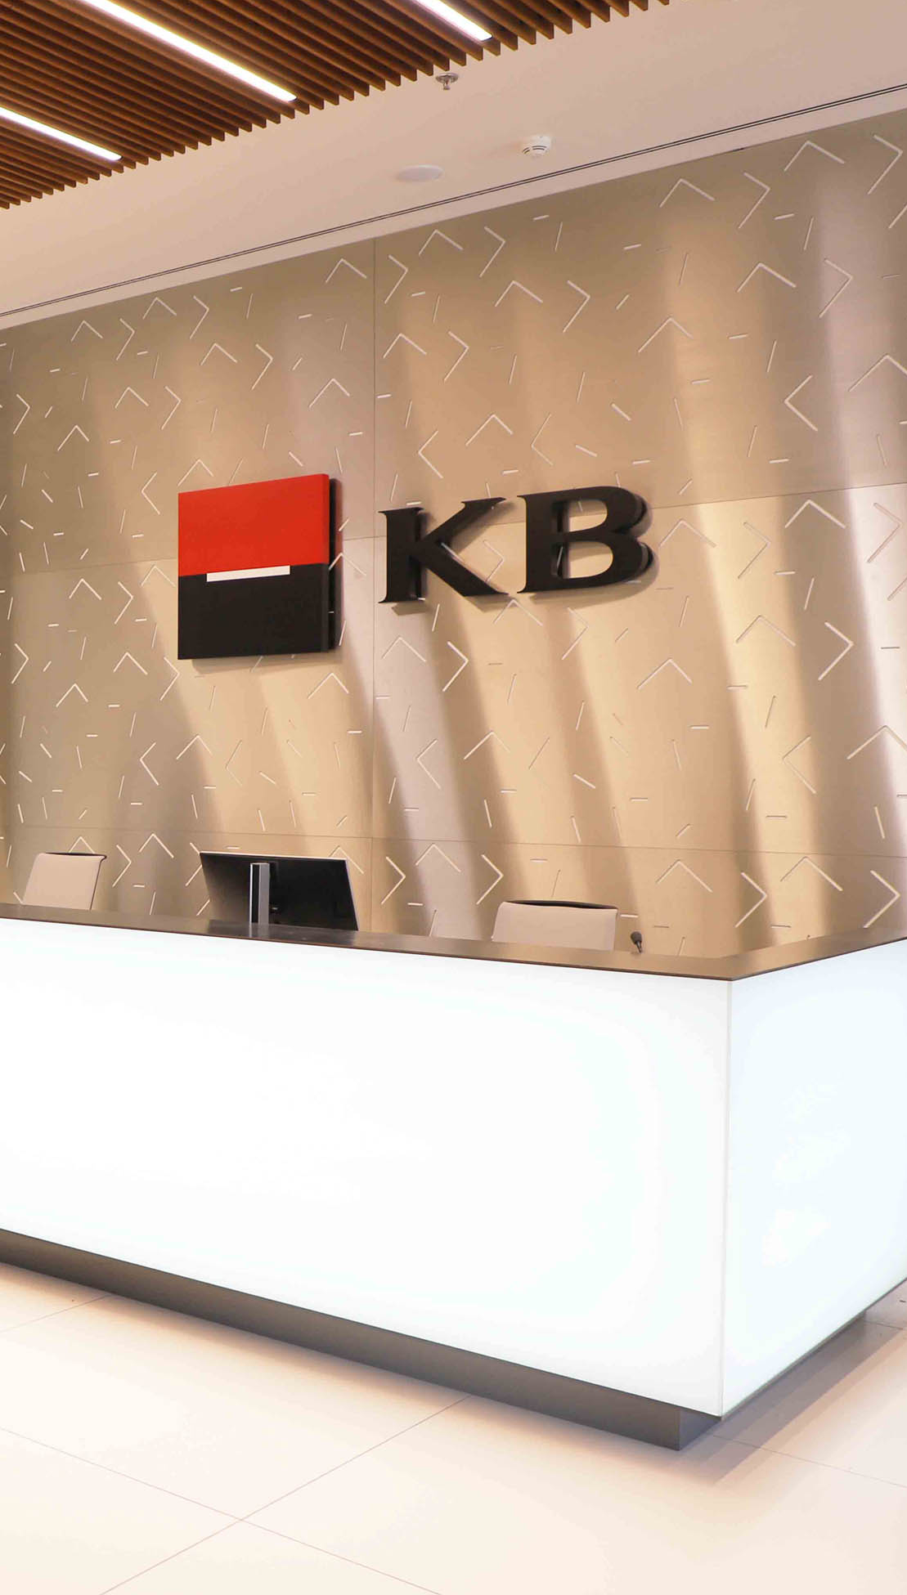
Aktuální pohled banky na lokální distribuční soustavy a jejich financování
21.10.2021
Konference ČAPLDS 2021 PRAHA

Slide 2
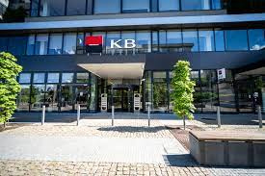
Komerční banka
Jsme součástí mezinárodní skupiny Société Générale
Jsme přední bankovní instituce v České republice, střední i východní Evropě
Nabízíme služby retailového, podnikového a investičního bankovnictví
Máme širokou síť poboček, přímé bankovnictví a vlastní distribuční síť
Skupina Komerční banky nabízí další specializované služby:
Penzijní připojištění
Stavební spoření
Faktoring
Spotřebitelské úvěry
Pojištění

Slide 3

ZÁSADY ENVIRONMENTÁLNÍ ODPOVĚDNOSTI PRO ENERGETIKU
Komerční banka chce v rámci své politiky společenské odpovědnosti v rámci celé skupiny brát ohled na environmentální a sociální aspekty všech svých činností
        Podpora závěrů Pařížské konference o Změně klimatu
        Zavedení tzv. Coal policy
        financování obnovitelných zdrojů

Slide 4

Financování lokálních distribučních soustav
Bohaté zkušenosti v rámci financování lokálních distribučních soustav (desítky LDS)
Specializované oddělení pro posuzování energetických projektů včetně specializovaného oddělení Risk – kratší doba schválení oproti jiným bankám
Opakované financování pro subjekty provozující LDS značící klientskou spokojenost s procesem schvalování a s podmínkami úvěrů
Ambice stát se vedoucí bankou pro financování lokálních distribučních soustav v ČR

Slide 5

Základní parametry financování LDS
Možnost délky amortizačního profilu až 15 let
Profinancování 80% investičních nákladů projektu
V případě výstavby nové LDS potřeba nezávislého technicko-ekonomického due diligence
U stávajících samostatných LDS s dostatečnou historií a u portfolia více LDS v rámci jednoho SPV bez potřeby TDD
Po dodání všech podkladů schválení úvěru v řádu týdnů

Slide 6

KB Advisory - poradenské služby v oblastech energetiky, dotací a výběrových řízení
        Zpracování energetických podkladů a dokumentů (Energetický posudek, Energetický audit, PENB, Energetický management, Vstupní analýzy a návrhy řešení)
        Příprava a realizace výběrových řízení pro soukromé i veřejné subjekty
        Dotační poradenství (zpracování dotačních žádostí a následná administrace projektů)

